Slide 1
國家安全教育 資源列表​
(六) 科技安全
及網絡安全

Slide 2
1. 科技安全

Slide 3
甚麼是科技安全？
科技安全包括科技自身安全和科技支撐保障相關領域安全，涵蓋科技人才、設施設備、科技活動、科技成果、成果應用等多個方面，是支撐國家安全的重要力量和技術基礎。
為避免重點領域核心技術受制於人、原始創新能力不足等問題，維護科技安全必須重視人才培養、突破關鍵技術。
資料來源：《全民國家安全日2023》網站

Slide 4
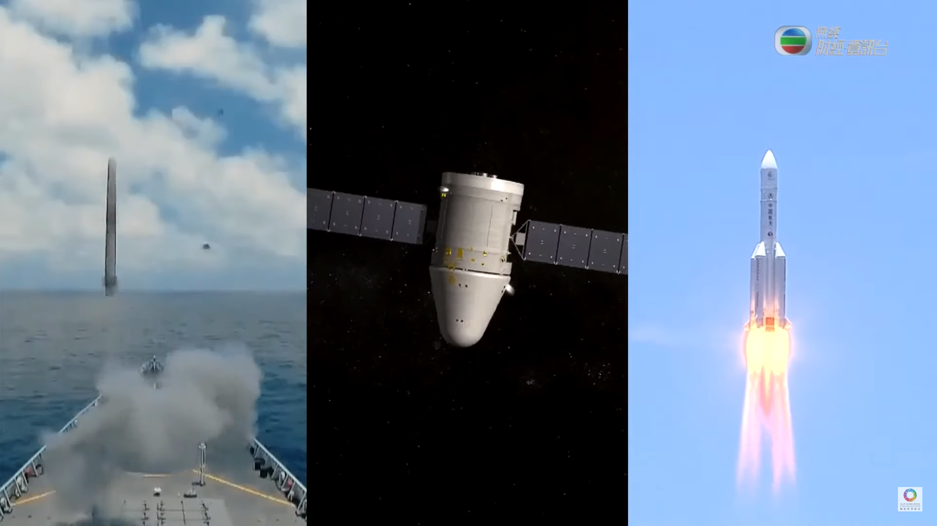
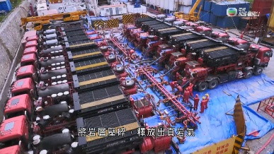
資源名稱及介紹 | 畫面截圖 | 二維碼
1.《江山多驕》第1集：火箭造橋 說起火箭，會想到甚麼？衛星發射？軍事用途？不只是這樣，中國建設者還用來建造大橋。
2.《神州40年》 第31集 第一條自主研發的高鐵 2008年8月1日，京津城際鐵路正式通行，中國進入高速鐵路的時代。
3.《神州40年》 第32集 第一次成功開採頁岩氣 2012年涪陵的頁岩氣井試氣成功，中國成為第三個商業開採頁岩氣的國家。

Slide 5
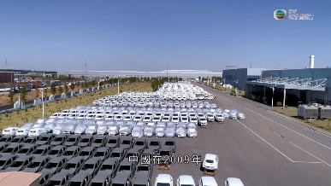
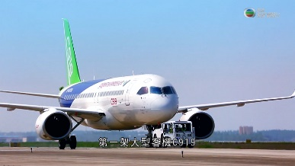
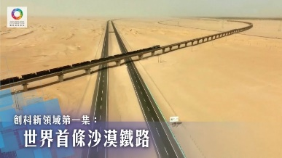
資源名稱及介紹 | 畫面截圖 | 二維碼
4.《神州40年》 第33集 第一批新能源汽車 2015年中國生產第一代新能源汽車，標誌著汽車產業邁出新一步。
5.《神州40年》 第35集 第一架國産大飛機C919 中國自行研發的第一架大型客機C919，2017年5月在上海首次試飛。
6.《創科新領域》第1集 世界首條沙漠鐵路 中國最終建成長達2700公里、世界首條的沙漠鐵路環線，並於2022年6月通車，為當地民眾出入帶來更大方便。

Slide 6
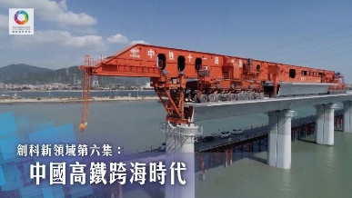
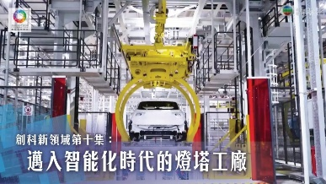
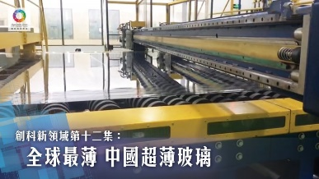
資源名稱及介紹 | 畫面截圖 | 二維碼
7.《創科新領域》第6集 中國高鐵跨海時代 全長約277公里，設計時速350公里的福廈高鐵是中國第一條真正意義上的跨海高鐵，也是全球行車速度最快的跨海鐵路。
8.《創科新領域》第10集 智能化時代的中國燈塔工廠 燈塔工廠有智能製造「奧斯卡」之稱。世界經濟論壇最新的名單上，全球114間燈塔工廠中，中國42間企業佔超過三分一。
9.《創科新領域》第12集 全球最薄 中國超薄玻璃 作為關鍵材料的超薄玻璃，中國由一直依賴進口，經過多年探索，研製出全球最薄0.12毫米超薄玻璃。

Slide 7
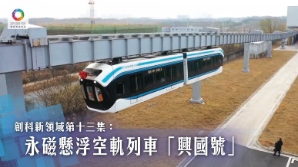
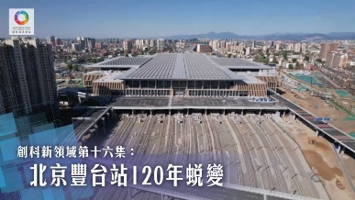
資源名稱及介紹 | 畫面截圖 | 二維碼
10.《創科新領域》第13集 永磁懸浮空軌列車「興國號」 中國是繼德國、日本後第三個掌握空軌列車技術的國家。
11.《創科新領域》第16集 北京豐台站120年蛻變 從「北京最老」到「亞洲最大」，豐台站的蛻變是中國現代化交通發展的縮影，見證中國鐵路 從落後走向世界領先的百年巨變。
12.《創科新領域》第20集 中華文化瑰寶數碼化 文物永續傳承 中華五千年文明，留下無數瑰寶，如何將它們永久保存？

Slide 8
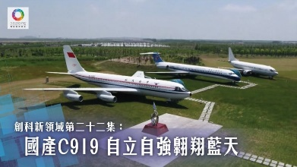
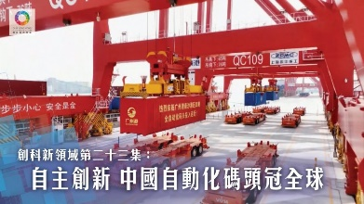
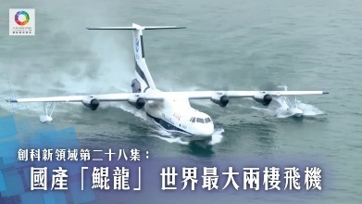
資源名稱及介紹 | 畫面截圖 | 二維碼
13. 《創科新領域》第22集 國產C919 自立自強翱翔藍天 2017年，第一架中國自主研發和製造的民用飛機C919試飛成功。
14. 《創科新領域》第23集 自主創新 中國自動化碼頭冠全球 知不足而奮進，中國用極致的「工匠精神」，將科技結合智慧，讓中國與世界接軌。
15.《創科新領域》第28集 國產「鯤龍」 世界最大兩棲飛機 神話中，龍可以上天入海，呼風喚雨；現實中，由中國自主研發的，「鯤龍」大飛機也能做到。

Slide 9
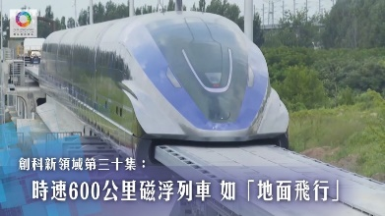
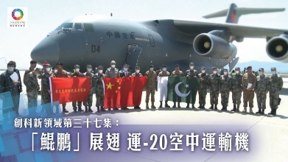
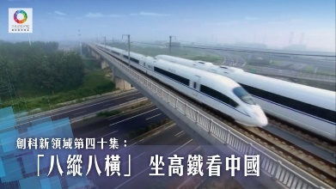
資源名稱及介紹 | 畫面截圖 | 二維碼
16.《創科新領域》第30集 時速600公里磁浮列車 如「地面飛行」 最快的地面交通可以有幾快？答案是時速600公里，從香港到廣州只需10分鐘，講的是中國高速磁浮列車。
17.《創科新領域》第37集：「鯤鵬」展翅 運-20空中運輸機 代號「鯤鵬」的運-20飛機，是中國自主研製的首款200噸級大型運輸機，可在複雜氣象條件下執行長距離空中運輸任務。
18.《創科新領域》第40集 「八縱八橫」 坐高鐵看中國 今年8月，總規模約4.5萬公里的「八縱八橫」主通道已完成近八成，可見國家科創實力日益提升，見證繁榮昌盛。

Slide 10
2. 網絡安全

Slide 11
甚麼是網絡安全？
網絡安全包括網絡基礎設施、網絡運行、網絡服務、信息安全等方面，是保障和促進信息社會健康發展的基礎。
面臨網絡基礎設施安全隱患和網絡犯罪等威脅，維護網絡安全必須踐行「沒有網絡安全就沒有國家安全，沒有信息化就沒有現代化」的理念，強化依法治網、技術創新、國際合作 等，樹立網絡空間主權意識。
資料來源：《全民國家安全日2023》網站

Slide 12
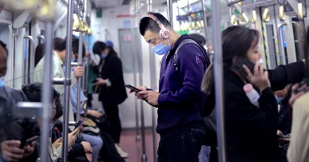
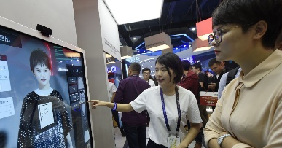
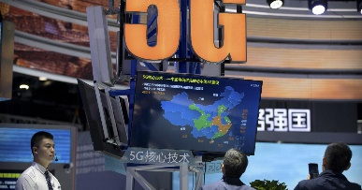
資源名稱及介紹 | 畫面截圖 | 二維碼
1. 中國擬立法保護個人信息 監管企業濫用客戶數據 個人信息如何保護是近年內地熱烈討論的話題，普遍出現APP過度收集個人信息，企業不合理運用大數據等等問題，完成相關法律法規已是迫在眉睫。
2. 5G結合AR技術 個人化購物體驗成中國經濟主流 自2016年起，電商更逐漸成為AR技術的主要應用場景，不少彩妝品牌都受惠於AR技術，成為中國經濟的全新消費主流。
3. 政府支援 企業合作 5G建設推升中國經濟效益 全球正在如火如荼地建設5G網絡，中國是其中一個5G基礎建設發展得較快的國家。

Slide 13
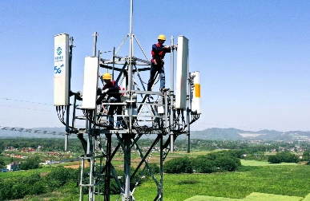
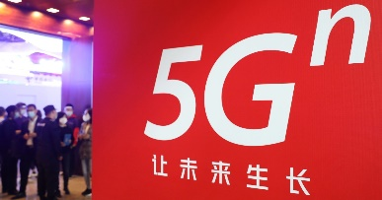
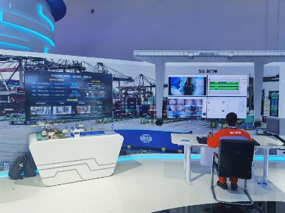
資源名稱及介紹 | 畫面截圖 | 二維碼
4. 中國網民破十億 數碼新基建成經濟動力 中國正積極發展數碼新基建（內地稱「數字新基建」），而數量龐大的網民將為中國經濟的發展提供動力。
5. 中國科技發力建全球最大5G網絡 5G裝置連接數超2億 中國工信部在1月26日就發布最新數字，顯示中國的5G終端連接數量已經突破2億，5G應用水平領先全球。
6. 大灣區首個「5G智慧碼頭」 深圳「媽灣智慧港」雲集高科技 中國5G技術愈來愈成熟，5G應用亦愈來愈廣泛同全面，而國內傳統嘅貨櫃碼頭都陸續「升LV」，進化為「5G智慧碼頭」！

Slide 14
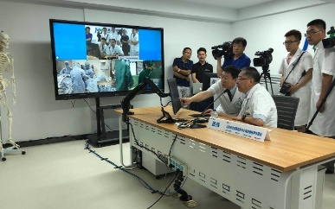
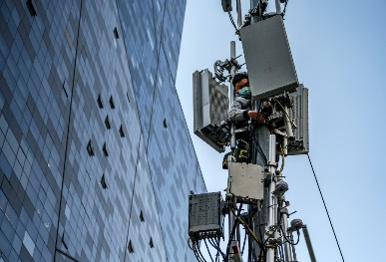
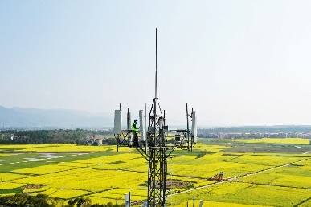
資源名稱及介紹 | 畫面截圖 | 二維碼
7. 中國5G實現遙距手術 千里動刀不延時 中國作為5G發展最快的國家，5G時代已經來臨。
8. 高至「珠峰」低至「地下煤礦」 中國建成近百萬個5G基站 5G時代降臨，中國領先全球！全球已建成的5G基站之中，約7成均在中國，數目已經超過90萬個。
9. 中國5G網絡規模全球最大 基站突破160萬個 現時大數據、5G的時代已經來臨，中國的5G網絡建設得怎樣？

Slide 15
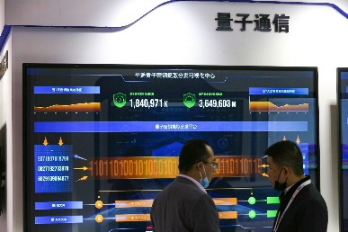
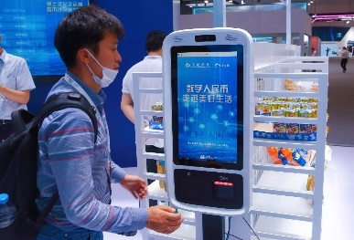
資源名稱及介紹 | 畫面截圖 | 二維碼
10. 成美國網絡攻擊目標 西北工業大學是甚麼來頭？ 中國的西北工業大學2022年遭美國國家安全局以網絡武器入侵，令這間外界並不熟悉的高校成為焦點。
11. 成功構建首個星地量子通信網 中國科技再領先世界 在量子通信領域，中國已經處於全球領先地位，具備頂尖的科技實力和創新能力。
12. 中國申請加入DEPA 推動全球數碼經濟合作 中國正式向《數字經濟夥伴關係協定》（Digital Economy Partnership Agreement，簡稱DEPA）的保存方紐西蘭提出加入申請，促進中國與各個成員之間的數碼經濟合作。

Slide 16
本節完

